Slide 1

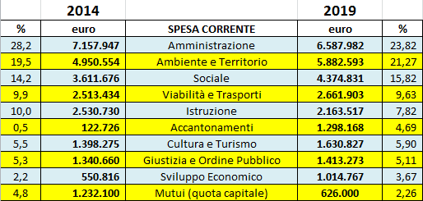
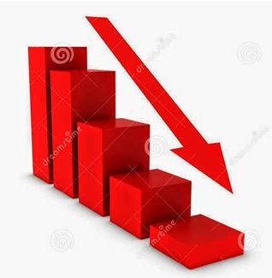
COMUNE di GUBBIO
Assessorato al settore Finanziario
BILANCIO di PREVISIONE 2019
52.000.000 €
entrata
di cui Parte Corrente
27.650.000 €
spesa
da stato, regione e provincia
dall'erogazione di servizi
dai cittadini
12.970.000 €
nonostante:
1.200.000 € parcheggio di San Pietro (PUC1);
1.700.000 € Gubbio Cultura e Multiservizi;
500.000 € espropri degli anni ’70 e ’80;
350.000 € accantonamento discarica;
2.000.000 € residui attivi della discarica.
2014
14.516.000 €
aumentando i servizi al cittadino:
Ufficio relazione con il pubblico (URP)
Ufficio del giudice di pace;
Ufficio reperimento fondi europei
DigiPass
Ufficio di mediazione
Organismo per composizione della crisi
2019
IMU
TARI
TASI
add.com. IRPEF
12.970.000 €
migliorando i servizi al cittadino:
aumento degli utenti serviti dal porta a porta dal 12% al 90%
Riducendo i tempi di attesa dei pagamenti da 58 a 28 giorni

